Slide 1

Ferramentas da Qualidade
Ferramentas Básicas da Qualidade
PROFESSOR EDGARD

Slide 2


APRESENTAÇÃO
Engenheiro de Produção Mecânica e Gestor Empresarial. Habilitação Licenciatura em Matemática.
Pós graduado em Gestão Empresarial, Automação Industrial, Gestão Pública, Engenharia da Manutenção, Engenharia de Segurança do Trabalho e Empreendedorismos e Inovação nas Engenharias.
Mestre em Energia
Doutorando em Energia
Instrutor do SENAI-SP, Técnico da UFABC e Professor da Facens e Fatec
Formação em cursos técnicos, de aprendizagem industrial e de formação inicial e continuada
Trabalhou em pequenas, médias e grandes empresas (exemplos: Arno S.A, Crisflex Produtos Técnicos de Borracha, Scania Latin America)
Coautor de 3 livros na área e Manutenção Industrial.
Diretor Administrativo da Associação dos Engenheiros e Agrônomos de Mauá.
Membro da Associação Brasileira de Manuteñção.
Site: www.professoredgard.com
Lattes: http://lattes.cnpq.br/3483119098229702
LinkedIn: https://www.linkedin.com/in/professoredgard/

Slide 3
CONTEÚDO
Qualidade: Definições e Conceitos
Ferramentas Básicas da Qualidade
Brainstorming
Folha de Coleta de Dados
Diagrama de Pareto
Estratificação
Diagrama de Causa e Efeito
Histograma
Diagrama de dispersão
Gráfico de controle
Fluxograma
5W2H
5 Por quês

Slide 4
Qualidade: Definições e Conceitos

Slide 5
QUALIDADE SUBJETIVA
“Não sei ao certo o que é qualidade, mas eu a reconheço quando a vejo.”

Slide 6
QUALIDADE BASEADA NO PRODUTO
“O produto possui algo, que lhe acrescenta valor, que os produtos similares não possuem.”

Slide 7
QUALIDADE BASEADA NA PERFEIÇÃO
“É fazer a coisa certa na primeira vez.”

Slide 8
QUALIDADE BASEADA NO VALOR
“O produto possui a maior relação custo-benefício.”

Slide 9
QUALIDADE BASEADA NA MANUFATURA
“É a conformidade às especificações e aos requisitos, além de não haver nenhum defeito.”

Slide 10
QUALIDADE BASEADA NO CLIENTE
“É a adequação ao uso.”
“É a conformidade às exigências do cliente.”

Slide 11
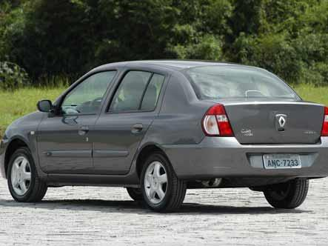
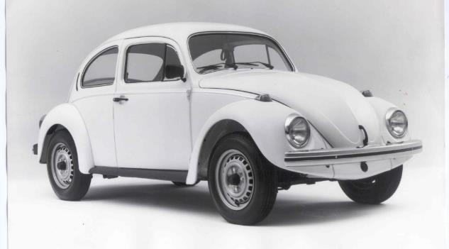
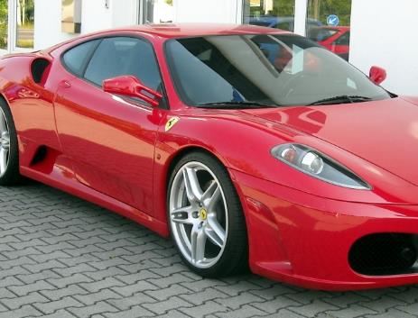

Slide 12
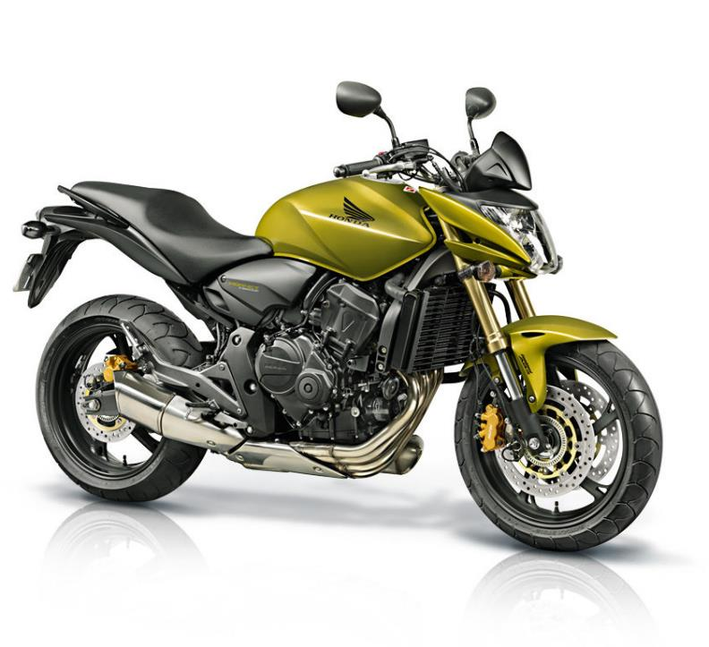
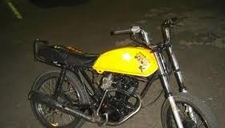
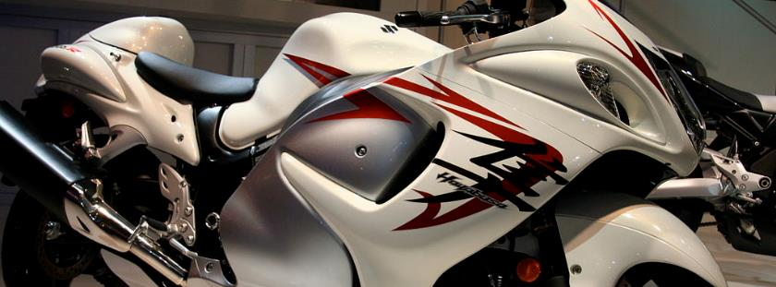

Slide 13




Slide 14


Slide 15
O conceito de qualidade é algo conhecido desde os tempos em que os chefes tribais, reis e faraós governavam.

Slide 16
A palavra/termo qualidade possui extrema diversidade de interpretações dada por vários estudiosos e organizações.
Cada um desses procura definir a qualidade de modo coeso, assimilável e, principalmente, aplicável a todos os ramos de atividade e portes empresariais.

Slide 17
American Society for Quality – ASQ / The American National Standards Institute – ANSI, 1978
“A totalidade dos requisitos e características de um produto ou serviço que estabelecem a sua capacidade de satisfazer determinadas necessidades”.

Slide 18
Joseph Moses JURAN,1992
“Qualidade é a ausência de deficiências”.

Slide 19
ABNT NBR ISO 9000:2015
“Totalidade de características de uma entidade que lhe confere a capacidade de satisfazer as necessidades implícitas e explícitas”.

Slide 20
Armand Vallin FEIGENBAUM,1994
“Qualidade é a correção dos problemas e de suas causas ao longo de toda a série de fatores relacionados com marketing, projetos, engenharia, produção e manutenção, que exercem influência sobre a satisfação do usuário”.

Slide 21
Philip Bayard CROSBY, 1986
“Qualidade é a conformidade do produto às suas especificações”.

Slide 22
William Edwards DEMING,1993
“Qualidade é tudo aquilo que melhora o produto do ponto de vista do cliente.”

Slide 23
Kaoru ISHIKAWA,1993
“Qualidade é desenvolver, projetar, produzir e comercializar um produto que é mais econômico, mais útil e sempre satisfatório para o consumidor”.

Slide 24
Vicente FALCONI,1992
“Um produto ou serviço de qualidade é aquele que atende perfeitamente, de forma confiável, de forma acessível, de forma segura e no tempo certo às necessidades do cliente”.

Slide 25
Ferramentas básicas da qualidade

Slide 26
Ferramentas da Qualidade são técnicas que se podem utilizar com a finalidade de definir, mensurar, analisar e propor soluções para problemas que eventualmente são encontrados e interferem no bom desempenho dos processos de trabalho.

Slide 27
Propor (soluções tangíveis)
Analisar (discutir metas)
Mensurar (coletar dados)
Definir (estabelecer objetivo)
Conhecer (conhecer as necessidades)

Slide 28
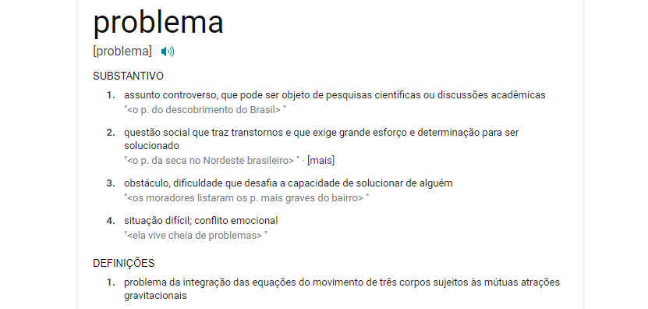

Slide 29
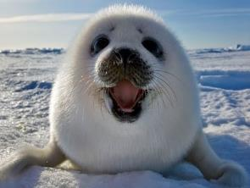
Pare de focar no problema e foque na solução
Solução

Slide 30
As ferramentas da qualidade foram estruturadas, principalmente, a partir da década de 50, com base em conceitos e práticas existentes.

Slide 31
Desde então, o uso das ferramentas tem sido de grande valia para os sistemas de gestão, sendo um conjunto de ferramentas estatísticas de uso consagrado para melhoria de produtos, serviços e processos.

Slide 32

Brainstorming
Fonte da imagem: https://klickpages.com.br/blog/o-que-e-brainstorming/

Slide 33
Folha de Coleta de Dados
Fonte da imagem: xxx

Slide 34
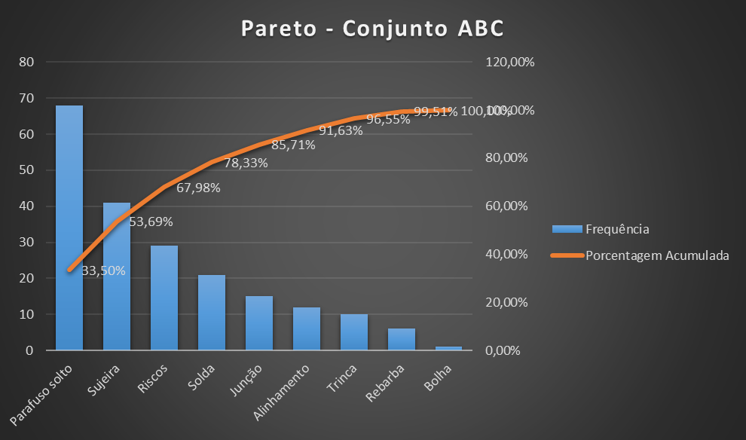
Diagrama de Pareto
Fonte da imagem: Arquivo do autor

Slide 35
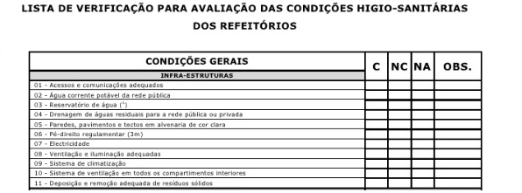
Folha de Coleta de Dados
Fonte da imagem: https://sif.org.br/2020/04/como-fazer-coleta-de-dados-de-forma-simples-conheca-a-folha-de-verificacao/

Slide 36
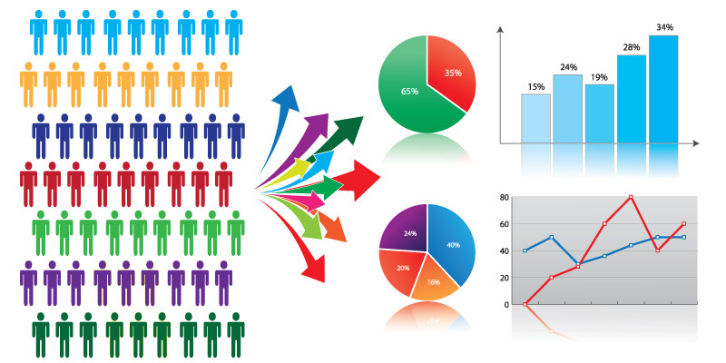
Estratificação
Fonte da imagem: https://www.laboneconsultoria.com.br/estratificacao/

Slide 37

Diagrama de Causa e Efeito
Fonte da imagem: https://www.citisystems.com.br/diagrama-de-ishikawa/

Slide 38
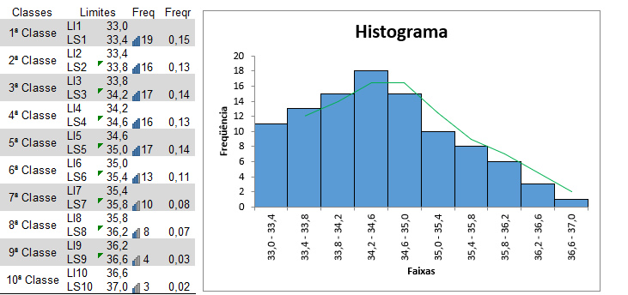
Histograma
Fonte da imagem: Arquivo do autor

Slide 39
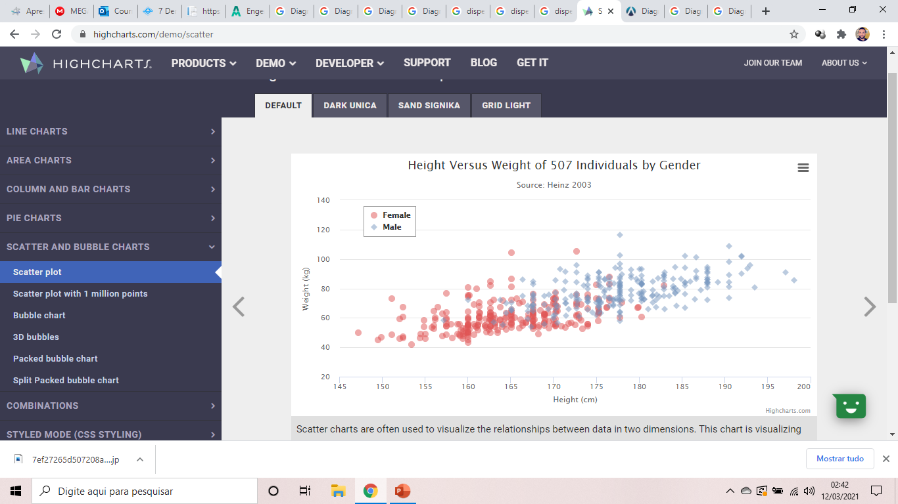
Diagrama de dispersão
Fonte da imagem: https://www.highcharts.com/demo/scatter

Slide 40
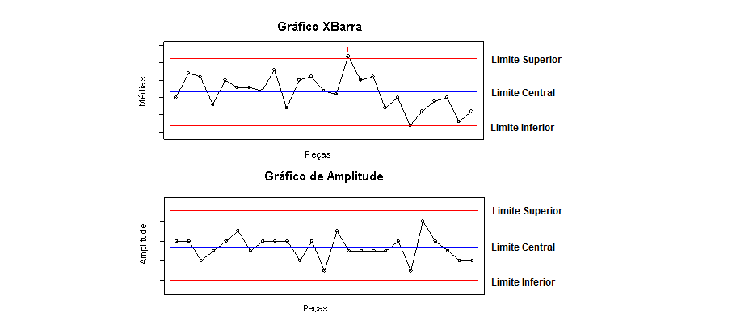
Gráfico de controle
Fonte da imagem: http://www.portalaction.com.br/controle-estatistico-do-processo/graficos-ou-cartas-de-controle

Slide 41
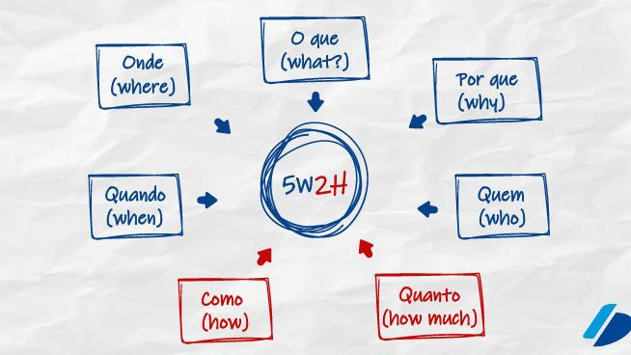
5W2H
Fonte da imagem: oconsultorbr.com

Slide 42
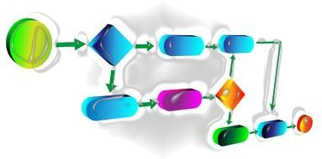
FLUXOGRAMA
Fonte da imagem: https://www.123rf.com/photo_73527297_stock-vector-vector-illustration-of-business-process-flow-chart-on-white-background.html

Slide 43
BRAINSTORMING

Slide 44

Fonte da imagem: https://klickpages.com.br/blog/o-que-e-brainstorming/

Slide 45
Brainstorming é a mais conhecida das técnicas de geração de ideias.
Originalmente desenvolvida por Osborn, em 1938.
Significa, em Português, “tempestade cerebral”.

Slide 46
Quem o utiliza?
Quando?
Por quê?
Tipos de Brainstorming: estruturado e não-estruturado

Slide 47
De acordo com o modelo de Osborn, o brainstorming deve ter as seguintes características:
Quantidade: quanto mais ideias direcionadas especificamente ao mesmo problema, melhor.
Flexibilidade: como a busca é por novas abordagens na solução de um problema, a fuga do tradicional é bem-vinda.
Liberdade: ideias não devem ser alvo de críticas durante uma sessão de brainstorming.
Interatividade: as ideias apresentadas podem ser aperfeiçoadas ou mesmo combinadas entre elas, dando origem a novas soluções.
Tangibilidade: as ideias sugeridas precisam ter a capacidade de sair do papel e se transformar em ações concretas.

Slide 48
Como fazer um brainstorming
Defina um tema...
Garanta que todos tenham se preparado...
Crie um ambiente agradável...
Apresente o problema...
Modere a discussão com equilíbrio...
Tome nota de tudo
Antes de encerrar, faça um resumo

Slide 49


Slide 50
Exemplo
Inicie a sessão com a problematização
Ouça o que as pessoas têm a dizer
Alinhe as ideias, proponha consensos
Encerre com uma solução encaminhada

Slide 51
Folha de Coleta de Dados

Slide 52
Aplicável quando...
necessitar de dados baseados em amostragem, tendo como objetivo definir um modelo.

Slide 53
Para aplicar a ferramenta, deve-se...
Estabelecer qual evento será estudado;
Definir o frequência de coleta dos dados;
Coletar dados consistentes

Slide 54
Coletando dados...
Defina os objetivos da coleta:
Controlar um processo produtivo?
Analisar o desempenho de um produto?
Coletar informações sobre potenciais clientes?

Slide 55
Coletado dados...
Tenha objetivos bem definidos
  Controle e acompanhamento do processo de produção
  Análise de não conformidades
  Inspeção

Slide 56
Coletado dados...
Definição do propósito
  Identificar os tipos de dados a serem coletados
  Definir os períodos de coleta de dados
  Definir as amostras

Slide 57
Coletado dados...
Confiabilidade das medições
  Definir critérios para realização das medições
  Utilizar equipamentos adequados para as medições

Slide 58
Coletado dados...
Registro correto dos dados
  Registrar a origem dos dados
  Registrar os dados de forma a facilitar a coleta
  Organizar os dados simultaneamente à coleta para facilitar a utilização futura

Slide 59
benefícios
A folha de verificação é uma maneira simples e eficaz de exibir dados.
É um passo inicial fantástico na compreensão do problema, uma vez que oferece uma ferramenta de coleta de dados uniforme, que pode servir de início para projetos de melhoria contínua usando a metodologia DMAIC por exemplo.
Fácil de usar.
Pode identificar a causa raiz de um problema.
Um primeiro passo na construção de outras ferramentas gráficas.
Pode ser usada para fundamentar ou refutar alegações.
Outro aspecto importante é o apelo visual, pois rapidamente pode ser compreendido, não demandando explicações mais aprofundadas.

Slide 60
Para quê serve...
Para quantificar defeitos por tipo.
Quantificar defeitos por localização.
Para medir defeitos por gatilho (máquina, trabalhador).
Para acompanhar a conclusão das etapas em um procedimento de várias etapas (em outras palavras, como uma lista de verificação).
Para avaliar a forma da distribuição de probabilidade de um processo.

Slide 61
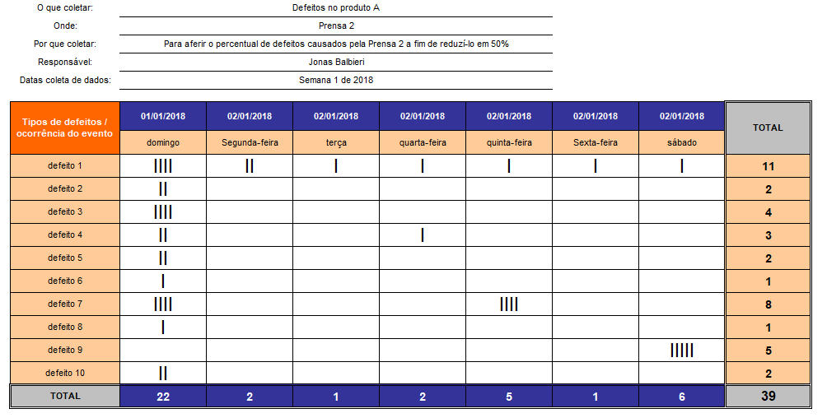

Slide 62
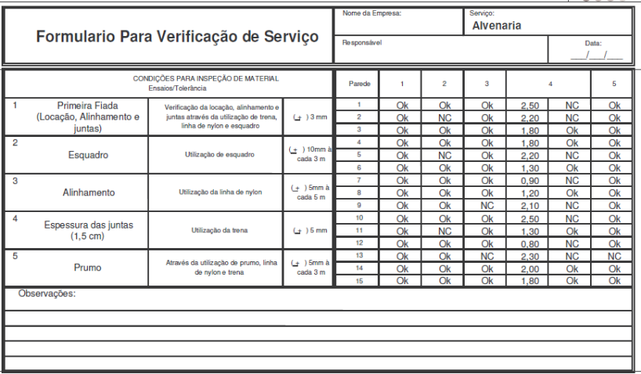

Slide 63
DIAGRAMA DE PARETO

Slide 64
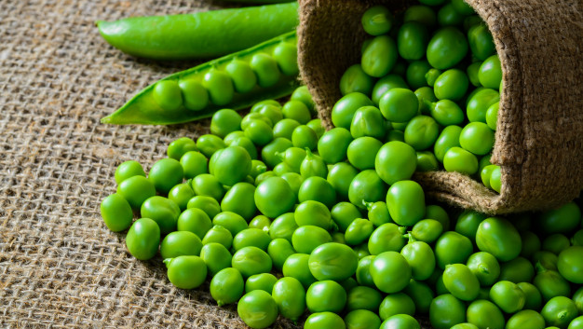

Slide 65
Diagrama de Pareto é um gráfico de barras que ordena as frequências das ocorrências, da maior para a menor;
Permite a priorização dos problemas.

Slide 66
Mostra a curva de porcentagens acumuladas.
Permite uma fácil visualização e identificação das causas ou problemas mais importantes, possibilitando a concentração de esforços sobre os mesmos.
É utilizado para dados qualitativos.

Slide 67
O princípio de Pareto (também conhecido como regra do 80/20, lei dos poucos vitais ou princípio de escassez do fator) afirma que, para muitos eventos, aproximadamente 80% dos efeitos vêm de 20% das causas.

Slide 68
Joseph Moses Juran sugeriu o princípio e o nomeou em homenagem ao economista italiano Vilfredo Pareto.

Slide 69
Pareto demonstrou que aproximadamente 80% da terra na Itália pertencia a 20% da população.
Pareto desenvolveu o princípio ao observar que, em seu jardim, 20% das vagens continham 80% das ervilhas.

Slide 70
De acordo com a metodologia, os problemas referentes a qualidade de produtos e processos, que resultam em perdas, podem ser classificados como:
  Poucos vitais: representam poucos problemas que resultam em grandes perdas;
  Muitos triviais: representam muitos problemas que resultam em poucas perdas.

Slide 71
Quando for necessário ressaltar a importância relativa entre vários problemas ou condições, no sentido de:
  Escolher pontos de partida para a solução de um problema (avaliação de efeitos indesejáveis);
  Avaliar um progresso (efeitos positivos);
  Identificar a causa básica de um problema.

Slide 72
Como fazer o Diagrama de Pareto
Determine o tipo de perda/problema a ser investigado;
Especifique o aspecto de interesse do tipo de perda a ser investigado;
Organize uma folha de verificação com as categorias do aspecto a ser investigado;
Preencha a folha de verificação;
Faça as contagens;
Organize as categorias por ordem decrescente de frequência;
Agrupe as que ocorrem com baixa frequência sob denominação “outros” e calcule o total;
Calcule as frequências relativas e as frequências acumuladas.

Slide 73
1: Defina o objeto da análise, como por exemplo, índice de rejeições
Índice de rejeições

Slide 74
2: Estratifique o objeto a analisar
Índice de rejeições
Por turno
Por tipo de defeito
Por máquina
Por operador
Por custo

Slide 75
3: Colete os dados utilizando uma folha de verificação

Slide 76
4: Classifique cada item em decrescente e anote sua posição na coluna classificação

Slide 77
5: Calcule a porcentagem individual e anote folha de verificação

Slide 78
6: Reorganize os dados em ordem decrescente em uma nova folha de verificação

Slide 79
7: Calcule a porcentagem acumulada

Slide 80
8: Construa uma gráfico de barras após determinar as escalas do eixo horizontal e vertical

Slide 81
ESTRATIFICAÇÃO

Slide 82
Técnica utilizada para separar criteriosamente um conjunto de dados em grupos ou categorias.
Facilita a identificação e análise dos dados, possibilitando o estudo pormenorizado dos seus efeitos.

Slide 83
A estratificação deve ser usada sempre que se deseja:
Verificar o impacto de uma determinada causa sobre o efeito estudado;
Detectar um problema, quando os dados provêm de fontes distintas, deixando claro onde ele ocorre e onde não ocorre;
Separar os dados conforme características distintas pré-definidas.

Slide 84
Como fazer
1. Selecione as variáveis.
A partir do conhecimento das pessoas que se relacionam com o processo em questão, escolha as variáveis que provavelmente sejam vitais para a análise do mesmo.

Slide 85
2. Estabeleça categorias.
As categorias são definidas como combinações específicas das variáveis selecionadas. Por exemplo:
• Por tempo (hora; turno; dia da semana, do mês ou do ano; etc.).
• Por local (sala de treinamento; seção; departamento; cidade; etc.).
• Por defeito (bolha; trinca; rebarba; rasura; etc.).

Slide 86
3. Colete os dados.
4. Analise os dados.

Slide 87
3. Colete os dados.
4. Analise os dados.

Slide 88
Exemplos
a - Folha de verificação estratificada por disciplinas e por alunos numa escola.

Slide 89
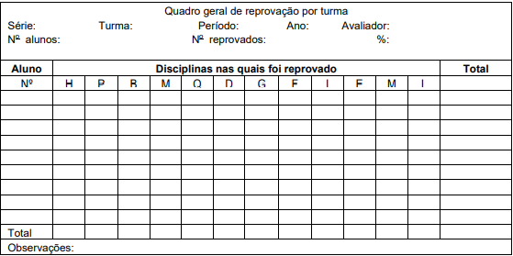

Slide 90
Como preencher:
1. Marcar um “X” nas disciplinas em que o aluno foi reprovado.
2. Anotar o nome do professor das disciplinas críticas.
Objetivo:
1. Obter dados sobre: (a) disciplinas críticas na reprovação dos alunos e (b) número de disciplinas
onde o aluno foi reprovado.
2. Traçar o perfil da problemática de repetência por série/turma/período, visando subsidiar o processo
de solução do problema de alto índice de repetência.

Slide 91
b - Folha de verificação estratificada por tipo de problema (não-conformidade) numa gráfica.

Slide 92
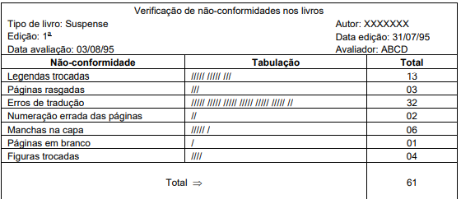

Slide 93
c - Folha de verificação estratificada por tipo de defeito num processo do setor de produção.

Slide 94
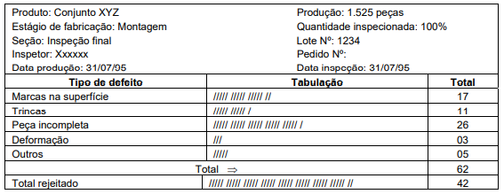

Slide 95
Erros comuns que devem ser evitados na estratificação:
• Deixar de selecionar as variáveis vitais do processo ou estabelecer as categorias
pertinentes;
• Estratificar em demasia.

Slide 96
DIAGRAMA DE CAUSA E EFEITO
(ESPINHA DE PEIXE / DIAGRAMA DE ISHIKAWA)

Slide 97
É uma técnica largamente utilizada, que mostra a relação entre um efeito e as possíveis causas que podem estar contribuindo para que ele ocorra.

Slide 98
Mortes
Explosão
Explosão
Falha técnica
Causa
Processamento
Efeito

Slide 99
Qual é a CAUSA-RAIZ?

Slide 100
Construído com a aparência de uma espinha de peixe, essa ferramenta foi aplicada, pela primeira vez, em 1953, no Japão, pelo professor da Universidade de Tóquio, Kaoru Ishikawa, para sintetizar as opiniões de engenheiros de uma fábrica quando estes discutem problemas de qualidade

Slide 101
Ishikawa
Método
Mão de Obra
Meio Ambiente
Máquina
Material (MP)
Medida
Irregularidade na forma como o processo é realizado
Falha no envolvimento das pessoas com problema
Falha das máquina e equipamentos envolvidos no processo
Não conformidade dos insumo
Erro de medição, controle ou monitoramento do processo
Características impróprias do meio ambiente em questão

Slide 102
Camisas com defeitos de fabricação

Slide 103
Máquina
Material (MP)
Mão de obra
Descrição (Falha / Defeito / Problema / Desvio)
Método
Medida
Meio Ambiente

Slide 104
Máquina
Material (MP)
Mão de obra
Máquina de costura com defeito
Tecido inadequado
Falta de treinamento
Falta de manutenção de dos equipamentos
Má qualidade da linha
Falta de atenção
Tesoura pequena
Má qualidade dos botões
Desmotivação
Camisas com defeitos de fabricação
Gabaritos quebrados
Má qualidade das agulhas
Poucos funcionários
Fala de fixação da máquina
Tecidos de marcas diferentes
Costureiras sem experiência (prática)
Armazenamento inadequado
Falta de padronização na medição
Paredes sujas
Falta de manuais
Instrumentos fora de padrão (rágua, metro)
Excesso resíduos no ambiente
Procedimento inadequado
Quantidades má especificadas
Ambiente muito quente
Processo sem balanceamento
Falta de controle da produção
Layout inadequado
Sem procedimentos padronizadas
Inspeção não adequada
Poluição externa
Método
Medida
Meio Ambiente

Slide 105
Máquina
Material (MP)
Mão de obra
Máquina de costura com defeito
Tecido inadequado
Falta de treinamento
Falta de manutenção de dos equipamentos
Má qualidade da linha
Falta de atenção
Tesoura pequena
Má qualidade dos botões
Desmotivação
Camisas com defeitos de fabricação
Gabaritos quebrados
Má qualidade das agulhas
Poucos funcionários
Fala de fixação da máquina
Tecidos de marcas diferentes
Costureiras sem experiência (prática)
Armazenamento inadequado
Falta de padronização na medição
Paredes sujas
Falta de manuais
Instrumentos fora de padrão (rágua, metro)
Excesso resíduos no ambiente
Procedimento inadequado
Quantidades má eapecificadas
Ambiente muito quente
Processo sem balanceamento
Falta de controle da produção
Layout inadequado
Sem procedimentos padronizadas
Inspeção não adequada
Poluição externa
Método
Medida
Meio Ambiente

Slide 106
Comida de má qualidade em restaurante

Slide 107
Máquina
Material (MP)
Mão de obra
Penela elétrica com defeito
Carnes vencidas
Nutricionista não habilitada
Fogão desregulado
Óleo de má qualidade
Falta de atenção
Lava-louças com defeito
Temperos (específicos)incorretos
Desmotivação
Comida de má qualidade em restaurante
Refrigerador com baixa capacidade
Sal inadequados
Poucos funcionários
Buffet self-servive com defeito no termostato
Insumos de marcas diferentes
Cozinheiro sem experiência
Armazenamento inadequado
Falta de padronização na medição
Paredes sujas
Cardápios mal balanceados
Instrumentos descalibrados
Excesso resíduos no ambiente
Cardápio com excesso de opções
Quantidades má eapecificadas
Ambiente muito quente
Falta de receitas padronizadas
Falta de controle da produção
Layout inadequado
Sem procedimentos padronizadas
Insumos subdimensionados
Poluição externa
Método
Medida
Meio Ambiente

Slide 108
Máquina
Material (MP)
Mão de obra
Penela elétrica com defeito
Carnes vencidas
Nutricionista não habilitada
Fogão desregulado
Óleo de má qualidade
Falta de atenção
Lava-louças com defeito
Temperos (específicos)incorretos
Desmotivação
Comida de má qualidade em restaurante
Refrigerador com baixa capacidade
Sal inadequados
Poucos funcionários
Buffet self-servive com defeito no termostato
Insumos de marcas diferentes
Cozinheiro sem experiência
Armazenamento inadequado
Falta de padronização na medição
Paredes sujas
Cardápios mal balanceados
Instrumentos descalibrados
Excesso resíduos no ambiente
Cardápio com excesso de opções
Quantidades má eapecificadas
Ambiente muito quente
Falta de receitas padronizadas
Falta de controle da produção
Layout inadequado
Sem procedimentos padronizadas
Insumos subdimensionados
Poluição externa
Método
Medida
Meio Ambiente

Slide 109
Alto índice de refugo na produção de eixos

Slide 110
Máquina
Material
Mão de obra
Falta de manutenção
Má qualidade
Má qualificação
Máquina quebrada
Especificação
Desmotivação
Alto índice de refugo na produção de eixos
Especificação Ferramenta
Incorreta
Falta de Treinamento
Planejamento
Instrumento (calibração)
Temperatura
Instrução
Desenhos com erros
Sujeira
Procedimento
Tolerâncias
Vibrações
Método
Medida
Meio Ambiente

Slide 111
HISTOGRAMA

Slide 112
É um gráfico de colunas que representa a forma como se distribui um conjunto numérico obtido numa coleta.

Slide 113
Os principais objetivos da utilização do histograma são:
Apresentar o padrão de variação do processo;
Possibilitar a visualização do comportamento do processo;
Comparar os resultados com as especificações ou padrões;
Decidir sobre onde devem ser concentrados esforços para a melhoria.

Slide 114
Os histogramas são usados quando se deseja representar os dados coletados de forma clara e precisa. Dentre as muitas aplicações que possui, podemos citar:
• Pesquisas sociais;
• Distribuição da renda da população, evidenciando a situação da maioria das pessoas;
• Distribuição da idade da população do país, para direcionar decisões políticas;
• Determinação do padrão de estatura dos habitantes de uma determinada região do país;
• Controle da qualidade;
• Determinação do número de produtos não-conformes produzidos por dia;
• Determinação da dispersão dos valores de dureza medida em peças de aço;
• Controle da variação do volume final de óleo lubrificante, no processo de enchimento;
• Indicação da necessidade de ação corretiva.

Slide 115
Os passos a seguir são apenas uma diretriz e não regras rígidas a serem seguidas na construção de um histograma.
1. Planeje e colete os dados, considerando o objetivo e a variável de interesse. Anote os dados coletados numa folha de verificação.
A folha de verificação a seguir foi construída para investigar a distribuição dos diâmetros de eixos de aço produzidos em um processo de usinagem.

Slide 117
Para que o histograma represente com precisão o comportamento do processo, o número de dados coletados deve ser maior ou igual a 30 (n ≥30).
2. Identifique o maior e o menor dos valores observados.
No exemplo:
O maior valor (Xmáx.) = 36,8 mm;
O menor valor (Xmín.) = 33,0 mm.

Slide 118
3. Calcule a amplitude da amostra do processo (R).
R = Xmáx. - Xmín
No exemplo:
R = 36,8 - 33,0
R = 3,8 mm.

Slide 119
4. Defina o número de classes (K).
O número de classes (K) é a quantidade de colunas que o histograma terá ou poderá assumir.
O número de classes (K) é definido como sendo , onde n n é o número total de elementos da amostragem.
No entanto, na maioria dos casos, poderemos utilizar a tabela abaixo, que define o número de classes (K) em função do número total de elementos (n) da amostra.

Slide 120
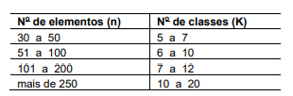

Slide 121
5. Calcule o tamanho (amplitude) das classes (h).
O tamanho das classes é calculado seguindo a fórmula abaixo:
h = R/K
onde:
R = amplitude da amostra do processo
K = número de classes

Slide 122
No exemplo:
R = 3,8 mm
então: h = 3,8/10 ⇒ h = 0,38 mm , adotar h = 0,4 mm.
K = 10 (valor obtido na tabela).
Observação
O tamanho das classes (h) deve ter a mesma precisão dos dados coletados, ou seja, o mesmo número de casas decimais.

Slide 124
6. Calcule os limites das classes.
Uma das formas de determinar os limites das classes é iniciar pelo menor valor da amostra (Xmín.) como limite inferior da primeira classe. A este, soma-se o tamanho da classe (h), de forma que teremos o limite superior da primeira classe, que também será o limite inferior da segunda classe.

Slide 125
O limite superior da segunda classe será obtido somando-se ao inferior o tamanho da classe (h). Este será o limite inferior da terceira classe e assim sucessivamente, até que tenhamos classes suficientes para incluir o maior valor (Xmáx.) da amostra.

Slide 126
No exemplo:
1ª classe
• Limite inferior = 33,0 mm;
• Limite superior = limite inferior + h;
• Limite superior = 33,0 + 0,4 => limite superior = 33,4 mm.
2ª classe
• Limite inferior = limite superior da 1ª classe (33,4 mm);
• Limite superior = limite inferior + h;
• Limite superior = 33,4 + 0,4 => limite superior = 33,8 mm.

Slide 127
7. Construa uma tabela de frequência.
A tabela de frequência mostra os limites de cada classe e o número de dados (ou frequência) em cada uma delas, isto é, quantos valores estão dentro de cada classe.

Slide 129
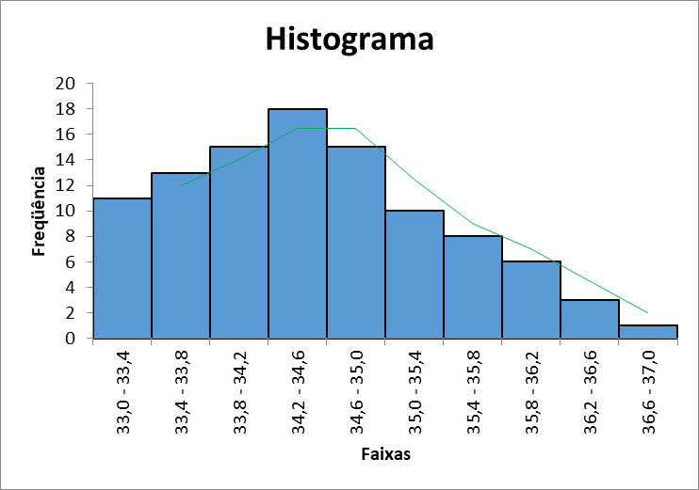

Slide 130
x

Slide 131
Considerado uma das 7 ferramentas básicas da qualidade, o Diagrama de Dispersão (também conhecido como Gráfico de Dispersão, Gráfico de correlação ou Gráfico XY), é uma representação gráfica da possível relação entre duas variáveis e, dessa forma, mostra de forma gráfica os pares de dados numéricos e sua relação.

Slide 132
Você também pode utilizar o Diagrama de Dispersão para validar se determinada variável independente analisada tem impacto real em determinada variável dependente.

Slide 133
O Diagrama de Dispersão é usado para analisar a relação entre duas variáveis e em que intensidade a mudança de um dado impacta outro dado. Assim podemos aplicá-la:

Slide 134
Ao tentar identificar possíveis causas raiz dos problemas, ou seja, ao invés de levantar apenas suposições, fazer uma validação com um diagrama de dispersão para listar hipóteses de causas raiz com base em fatos e dados;

Slide 135
Após brainstorming de causas e efeitos usando um Diagrama de Ishikawa, por exemplo, para determinar se uma causa e um efeito estão relacionadas. imagine que ao discutir as causas do número de acidentes em uma rodovia, apareceu como causa o “dia de chuva”, então é possível fazer um diagrama de dispersão da relação entre dia de chuva e número de acidentes;

Slide 136
Na validação, se 2 efeitos ocorrem a partir de uma mesma causa. Isso é muito útil quando você tem várias não conformidades com uma mesma causa raiz e você quer validar se a correlação entre elas é verdadeira;

Slide 137
Ao testar a autocorrelação antes de construir um gráfico de controle.

Slide 138
Como fazer?
Selecionar a causa e o efeito dos quais se deseja descobrir a relação;
Coletar os dados dessas duas variáveis para a composição os gráficos. Essa coleta de dados pode ser feita através da folha de verificação;
Desenhar os dois eixos do gráfico, e colocar a variável dependente no eixo vertical, e a variável independente no eixo horizontal.
Colocar os dados no gráfico, desenhando um ponto para cada uma das ocorrências dos dados;
Verificar a disposição dos pontos no gráfico para identificar se há correlação positiva, negativa ou nula.

Slide 139
Exemplo O diretor de uma empresa de varejo identificou que nos últimos meses houve um aumento significativo do faturamento e um aumento no número de clientes.
Ele então, fez um gráfico de dispersão para identificar se o aumento do faturamento (efeito) tinha relação com o aumento do número de clientes (causa).
(créditos à https://ferramentasdaqualidade.org/diagrama-de-dispersao/):

Slide 140
Mês | Faturamento | Número de novos clientes
Janeiro | R$2000,00 | 15
Fevereiro | R$3000,00 | 13
Março | R$4000,00 | 21
Abril | R$5000,00 | 16
Maio | R$3000,00 | 10
Junho | R$5000,00 | 24
Julho | R$5000,00 | 17
Agosto | R$5000,00 | 15
Setembro | R$6000,00 | 23
Outubro | R$8000,00 | 27
Novembro | R$10000,00 | 34
Dezembro | R$15000,00 | 48

Slide 141
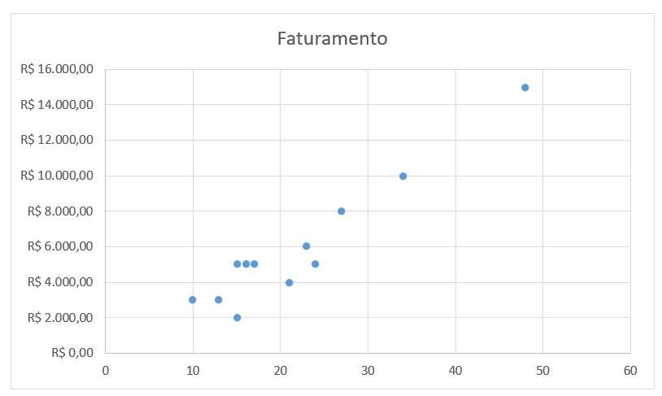
Dispondo no diagrama de dispersão:

Slide 142
Pode-se perceber que o gráfico apresenta uma correlação positiva, por que o crescimento de um número de clientes acarreta o crescimento do faturamento. Porém, no começo do ano, essa relação era fraca, devido a dispersão dos pontos no gráfico, ou seja, nos primeiros meses do ano, o aumento do faturamento foi pouco influenciado pelo aumento do número de cliente.

Slide 143
Então, ele fez o mesmo gráfico para analisar se o aumento do faturamento (efeito) tinha relação com o aumento do número de compras realizadas por clientes antigos (causa).

Slide 144
Mês | Faturamento | Número de novos clientes
Janeiro | R$2000,00 | 33
Fevereiro | R$3000,00 | 25
Março | R$4000,00 | 18
Abril | R$5000,00 | 17
Maio | R$3000,00 | 15
Junho | R$5000,00 | 19
Julho | R$5000,00 | 23
Agosto | R$5000,00 | 20
Setembro | R$6000,00 | 24
Outubro | R$8000,00 | 23
Novembro | R$10000,00 | 32
Dezembro | R$15000,00 | 34

Slide 145
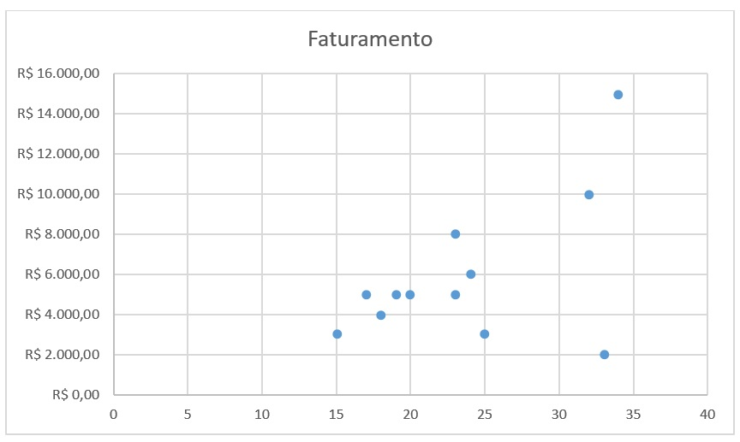

Slide 146
Ao analisar o gráfico, o diretor viu que a dispersão era bem maior que a do gráfico anterior.
Então ele pode identificar que o que mais afetava o aumento do faturamento era a venda para novos clientes.

Slide 147
GRÁFICOS

Slide 148
Instrumentos utilizados para visualizar dados numéricos, facilitando o entendimento do significado dos números.
Use para Analisar as tendências, as sequências e as comparações entre duas variáveis. Tornar mais evidente e compreensível a apresentação de dados.

Slide 149
Gráfico de linha
Demonstra o relacionamento entre dois eventos. Uma variável é marcada do eixo horizontal e a outra, no eixo vertical..

Slide 150
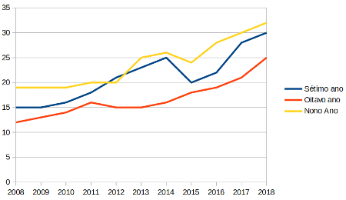

Slide 151
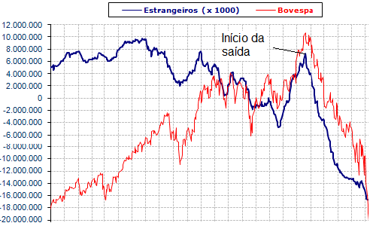

Slide 152
Gráfico de Tempo
Utilizado para mostrar a variação de um evento ao longo de um período de tempo e os intervalos de tempo no eixo horizontal.

Slide 153
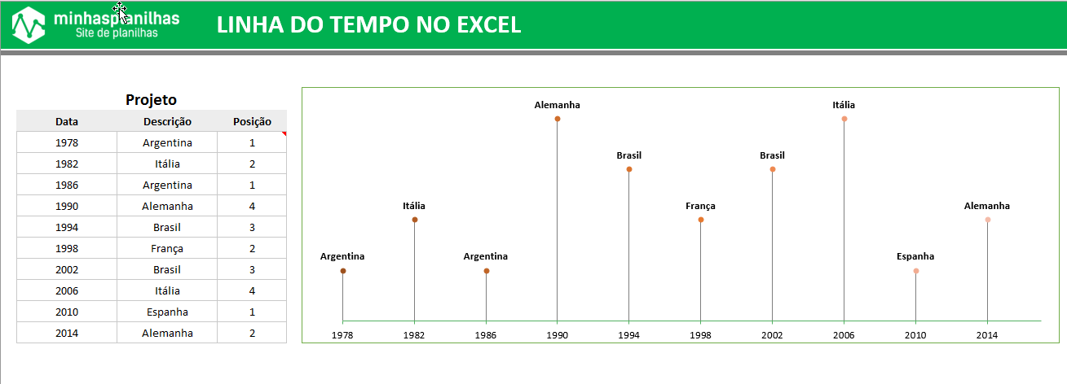

Slide 154
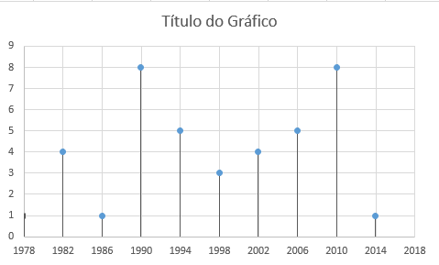

Slide 155
Gráfico de Barras
Semelhante ao gráfico de linha, exceto por ser formado por barras paralelas, usualmente verticais, que mostram o relacionamento entre duas variáveis. Frequentemente, são utilizados com a variável tempo no eixo horizontal.

Slide 156
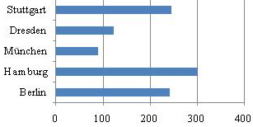

Slide 157
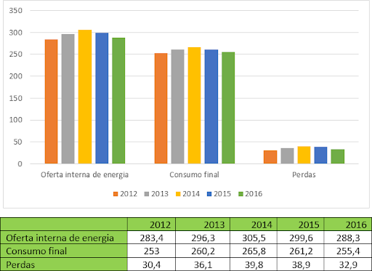

Slide 158
Gráfico Circular ou de Pizza
Usado para mostrar o relacionamento de cada uma das partes com o todo. Enquanto os gráficos de tempo e os gráficos de barras mostram com que frequência e em que medida ocorre uma situação, os gráficos circulares exibem como cada uma das partes contribui para o produto ou processo total. O gráfico circular apresenta o quadro total, sendo considerado igual a 100%.

Slide 159
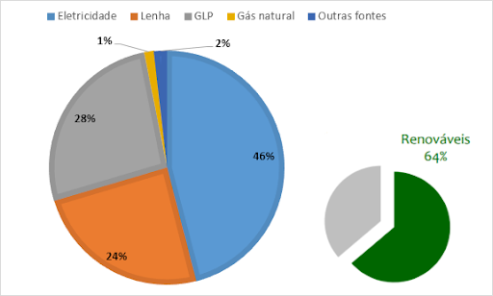

Slide 160
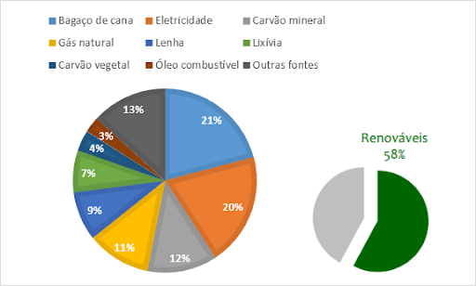

Slide 161
Gráfico Circular ou de Pizza
Usado para mostrar o relacionamento de cada uma das partes com o todo. Enquanto os gráficos de tempo e os gráficos de barras mostram com que frequência e em que medida ocorre uma situação, os gráficos circulares exibem como cada uma das partes contribui para o produto ou processo total. O gráfico circular apresenta o quadro total, sendo considerado igual a 100%.

Slide 162
FLUXOGRAMA

Slide 163

Fonte da imagem: https://www.123rf.com/photo_73527297_stock-vector-vector-illustration-of-business-process-flow-chart-on-white-background.html

Slide 164
Representação gráfica da sequência de atividades de um processo.

Slide 165
Além da sequência das atividades, o fluxograma mostra:
  o que é realizado em cada etapa;
  os materiais ou serviços que entram e saem do processo;
  as decisões que devem ser tomadas; e
  as pessoas envolvidas (cadeia cliente/fornecedor).

Slide 166
O fluxograma torna mais fácil a análise de um processo à identificação:
  das entradas e de seus fornecedores;
  das saídas e de seus clientes;
  de pontos críticos do processo.

Slide 167
Seta
Símbolo de conexão que serve para indicar uma interligação entre dois outros símbolos e a direção do fluxo.

Slide 168
Terminação
Indica o início ou o fim de um fluxo no diagrama de processos.

Slide 169
Processo
Indica um determinado processo e suas funções e atividades.

Slide 170
Decisão
Indica que uma decisão terá que ser tomada e que o fluxo do processo seguirá determinada direção em função dessa decisão.

Slide 171
Dados
Representa qualquer tipo de dado no fluxograma.

Slide 172
Documento
É um tipo de dado ou informação que pode ser lida por pessoas, como um relatório impresso, por exemplo.

Slide 173
Vários Documento
Indica que há vários documentos.

Slide 174
Preparação
Faz a diferenciação entre passos que preparam para o trabalho e passos que, na realidade, executam o trabalho.

Slide 175
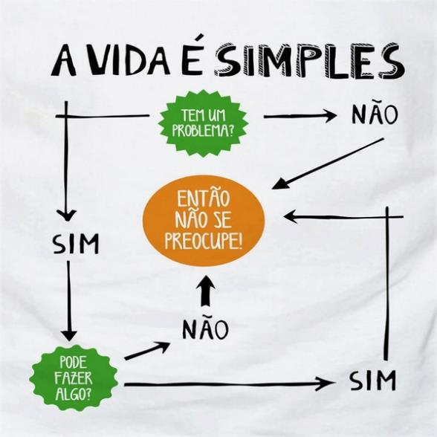

Slide 176
Início
Você tem um problema?
Não
Sim
Você pode fazer algo?
Não
Sim
Não se preocupe
Fim

Slide 177
Início
Frase do processo
Decisão
Não
Sim
Fim

Slide 178
Ligar a TV
Aparece imagem?
Cabo conectado?
Não
Sim
Não
Sim
Conectar o cabo
Imagem boa?
Aparece imagem?
Sim
Não
Chamar o técnico
Não
Imagem boa?
Sim
Ajustar imagem
Não
Sim
Assistir TV

Slide 179
Atacando problemas...
Desenhe o fluxograma da situação atual do processo;
Desenhe o fluxograma de como deveriam ser as etapas do processo, caso não houvessem problemas;
Compare os dois fluxogramas para verificar os desvios e, consequentemente, atacar o problemas.

Slide 180
5W2H ou 4Q1POC

Slide 181
Fonte da imagem: oconsultorbr.com

Slide 182
Auxilia no planejamento das ações que for desenvolver.

Slide 183
Esse quadro é uma ferramenta utilizada para planejar a implementação de uma solução, sendo elaborado em resposta as questões a seguir:
What (o que será feito?)
Why (por que será feito?)
Where (onde será feito?)
When (quando será feito?)
Who (por quem será feito?)
How (como será feito?)
How much(quanto vai custar?)

Slide 184
What (O quê?):
Descrição do que se trata o problema, qual o objetivo do projeto e/ou mesmo a meta de melhoria que está sendo proposta para alcançar.

Slide 185
Where (Onde?):
Registro da informação do local envolvido pelo problema, ou seja, onde ele está inserido, seja um setor específico ou até mesmo em qual operação ou máquina de produção ele atua.

Slide 186
When (Quando?):
Espaço temporal do problema, ou seja, desde quando o problema ocorre e qual o prazo para sua resolução, bem como também as datas de entrega e o cronograma para cumprir o objetivo do projeto.

Slide 187
Why (Por quê?):
Motivo pelo qual resolver o problema ou atingir a meta proposta, ou seja, sob quais aspectos quantitativos e qualitativos vale a pena seguir com a resolução deste problema e/ou com o alcance de uma determinada meta.

Slide 188
Who (Quem?):
Responsáveis pela solução deste problema ou oportunidade de melhoria. A equipe designada para resolver o problema e quem são os clientes internos ou externos são algumas das formas de responder este campo.

Slide 189
How (Como?):
As etapas, atividades e variáveis pertinentes que podem afetar o projeto.
Utilizar um fluxograma é excelente para representar esta etapa.

Slide 190
How much (Quanto?):
Quanto o problema já gerou de gastos para a área envolvida e/ou para toda a empresa, de quanto é o investimento necessário para resolvê-lo, assim como também qual a quantidade de processos e produtos que ele já afetou.

Slide 191

Fonte da imagem: https://www.pexels.com/photo/brown-wooden-dock-surrounded-with-green-grass-near-mountain-under-white-clouds-and-blue-sky-at-daytime-808465/

Slide 192
What
O quê
...
Why
Por que
...
Where
Onde
...
When
Quando
...
Who
Quem
...
How
Como
How Much
Quanto
...
...

Slide 193
5W2H
Manutenção dos redutores
Who
What
Why
Where
When
How much
How

Slide 194
5W2H
Redução de custo e uso dos copos descartáveis
Who
Felipe/Senai
What
Diminuição de consumo de copos descartáveis
Why
Poluição/ gasto de R$2,800/ano
Where
DBD Filtros
When
15 dias
How much
0800
How
Mediante aprovação da diretoria

Slide 195
5W2H
Substituir liderança no setor Hortifrut
Quem?
Diogo
O que?
Assumir a função de liderança
Por que?
Por ser o único capacitado
Onde?
Extra Ribeirão Pires
Quando?
Durante período de afastamento
Quanto?
Nada
Como?
Ferramentas de trabalho

Slide 197
5 POR QUE’s

Slide 198
5 porquês: introdução
A técnica dos 5 porquês é uma das ferramentas mais efetivas para a análise da causa raiz.
O uso dos 5 porquês ajuda a encontrar a raiz de qualquer problema e protege o processo contra erros e falhas recorrentes.

Slide 199
5 porquês: introdução
O método dos 5 porquês é parte do Sistema Toyota de Produção. Desenvolvido por Sakichi Toyoda, um inventor e industrialista japonês, a técnica se tornou uma parte integral da filosofia lean.

Slide 200
5 porquês: introdução
“A base para a abordagem científica da Toyota é perguntar “por que” cinco vezes sempre que encontramos um problema… ao repetir “por que cinco” vezes, a natureza do problema, assim como sua solução, se torna clara.“ Taiichi ohno

Slide 201
5 porquês: análise
Ao aplicar a técnica dos 5 porquês, seu objetivo deve ser a obtenção da essência do problema e, então, resolvê-lo.
Na verdade, os 5 porquês podem mostrar que a fonte do problema é algo inesperado.

Slide 202
5 porquês: análise
Frequentemente, os problemas que são considerados como algo técnico, acabam sendo problemas humanos ou de processo.
É por isso que encontrar e eliminar a causa raiz é crucial se você deseja evitar iteração de falhas.

Slide 203
5 Porquês: Análise
Essa técnica japonesa afirma que:
no 1º porquê, encontramos um sintoma;
no 2º porquê, encontramos uma desculpa;
no 3º porquê, encontramos um culpado;
no 4º porquê, encontramos uma causa;
no 5º porquê, encontramos a causa raiz.

Slide 204
5 porquês: aplicação
Formação de um time
Definição do problema
Perguntando por que
Tomada de medidas

Slide 205
5 porquês: aplicação → formação de um time
Montar um time de pessoas de departamentos diferentes;
Representantes devem estar familiarizados com o processo que será investigado;
Não é uma tarefa individual e precisa ser executada pelo time.

Slide 206
5 porquês: aplicação → definição do problema
Discutir o problema com o time;
Fazer uma afirmação clara do problema;
Definir o escopo do problema que será investigado;
Ser o mais focado possível para encontrar uma solução efetiva.

Slide 207
5 porquês: aplicação → perguntando por que
As respostas devem ser baseada nos fatos e dados reais, em vez de opiniões emocionais;
Focar na descoberta da causa raiz.
Não fazer muitos porquês, para não resultar em excessos de sugestões e reclamações irrazoáveis.
Às vezes, pode haver mais de uma causa raiz.

Slide 208
5 Porquês: Aplicação → Tomada de medidas
Após a detecção da causa raiz;
Todos os membros devem estar envolvidos em uma discussão para encontrar e aplicar a melhor solução;
Não fazer muitos porquês, para não resultar em excessos de sugestões e reclamações irrazoáveis.
Depois de um certo período de tempo, o time precisa se encontrar novamente e verificar se suas ações, de fato, possuem um impacto positivo.

Slide 209
Problema
Motivo 1
Motivo 2
Motivo 3
Sub-motivo 1.1
Sub-motivo 1.1
Sub-motivo 2.1
Sub-motivo 2.1
Sub-motivo 3.1
Sub-motivo 3.1

Slide 210
Excesso de reclamações por atraso nas entregas
Por quê...
...há atraso nas entregas?
Por quê...
...produtos não são despachados no tempo correto?
Por quê...
...há excesso de processos para serem realizados?
o sistema de aprovação é centralizado?
Por quê...
...há necessidade de aprovação em 3 vias por várias pessoas em nível hierárquico?
Por quê...
Produtos não são despachados no tempo correto.
Excesso de processos para serem realizados.
Há necessidade de aprovação em 3 vias por várias pessoas.
O sistema de aprovação é centralizado.
A gerência quer ciência de 100% das documentações, independente da importância.

Slide 211
REFERÊNCIAS
CAMPUS, Vicente Falconi. TQC: controle da qualidade total (no estilo japonês). São Paulo:Campus, 2009.
PEINADO, Jurandir; GRAEML, Alexandre Reis. Administração da produção: operações industriais e serviços. Curitiba: UnicenP, 2007.
RODRIGUES, Marcus Vinicius. Ações para a qualidade: GEIQ, gestão integrada para a qualidade: padrão seis sigma, classe mundial. Rio de Janeiro: Qualitymark, 2004.

Slide 212
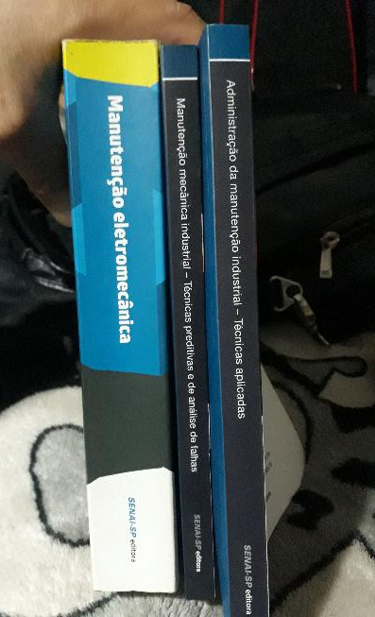



Slide 213
CURRÍCULO e contatos
Possui graduação em Engenharia de Produção Mecânica pela Universidade do Grande ABC (2011), pós graduação em Gestão Empresarial pela Universidade Nove de Julho (2012), pós graduação em Automação Industrial pela Escola SENAI "Armando de Arruda Pereira" (2013) e pós graduado em Gestão Pública e Mestrado em Energia pela Universidade Federal do ABC. É Chefe Adjunto dos Laboratórios Didáticos Secos no Bloco A da Universidade Federal do ABC, Instrutor de Formação Profissional 3 no SENAI-SP e Professor na Pós Graduação na Faculdade de Engenharia de Sorocaba (Facens). Tem experiência na área de Engenharia Mecânica, Manutenção, Gestão de Pessoas, Métodos e Processos e Logística. É Técnico em Gestão de Pequenas Empresas pela ETEC Ribeirão Pires (2011), Técnico em Mecatrônica pela Escola SENAI Armando de Arruda Pereira (2008), Mecânico de Usinagem pela Escola SENAI Morvan Figueiredo (2006) e Desenhista Mecânico pelo Instituto de Ensino Técnico Promec (2005).Também trabalhou nas empresas: Arno S.A, Crisflex Produtos Técnicos de Borracha, Scania Latin America e Fatec Itaquera Professor Miguel Reale. É Diretor da Associação dos Engenheiros e Arquitetos de Mauá (ASSEAM) e coautor de 3 livros na área e Manutenção Industrial.
Site: www.professoredgard.com
Lattes: http://lattes.cnpq.br/3483119098229702
LinkedIn: https://www.linkedin.com/in/professoredgard/

Slide 214
Obrigado por ter participado
Edgard Gonçalves Cardoso – www.professoredgard.com

